Slide 1


Slide 2
Reminder…
Διαλέξεις
  Προαιρετική παρουσία!
  Είστε εδώ γιατί θέλετε να ακούσετε/συμμετέχετε
  Δεν υπάρχουν απουσίες
  Υπάρχει σεβασμός στους συναδέλφους σας και στην εκπαιδευτική διαδικασία
  Προστατέψτε εσάς και τους συναδέλφους σας: απέχετε από το μάθημα αν δεν είστε/αισθάνεστε καλά

Slide 3
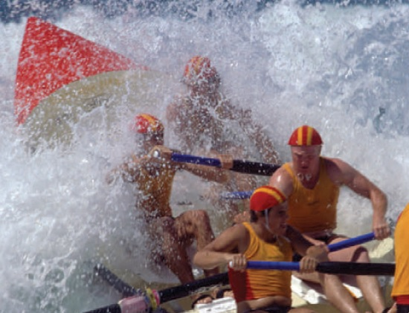
Φυσική για Μηχανικούς
Κύματα
Εικόνα: Ναυαγοσώστες στην Αυστραλία εκπαιδεύονται στην αντιμετώπιση μεγάλων κυμάτων. Τα κύματα που κινούνται στην επιφάνεια του νερού αποτελούν ένα παράδειγμα μηχανικών κυμάτων.

Slide 4
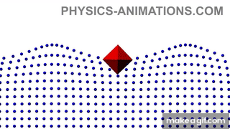
Κύματα
Ο κόσμος είναι γεμάτος από κύματα!
  Μηχανικά & Ηλεκτρομαγνητικά
Στα μηχανικά κύματα, απαιτείται ένα μέσο διάδοσης
Χαρακτηριστικό γνώρισμα μηχανικών κυμάτων
  Έστω μια σημαδούρα που επιπλέει σε μια λίμνη
  Αν ρίξουμε κοντά της μια πέτρα, η σημαδούρα θα μετακινηθεί
  πάνω-κάτω/δεξιά-αριστερά αλλά δε θα μετακινηθεί σε σχέση με το σημείο πτώσης της
  πέτρας
  Κυματική κίνηση:
  μεταφέρεται ενέργεια
  αλλά όχι ύλη!

Slide 5
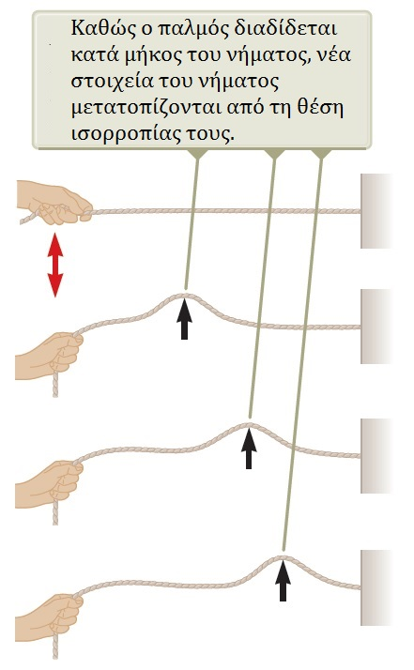
Κύματα
Όλα τα μηχανικά κύματα προϋποθέτουν
  Α) Κάποια πηγή διαταραχής
  Β) Ένα μέσο με στοιχεία που
  μπορούν να διαταραχθούν
  Γ) Κάποιο μηχανισμό με τον οποίο
  τα στοιχεία του μέσου αλληλεπι-
  δρούν μεταξύ τους
Κίνηση κύματος
  Παλμός = διαταραχή
  Σχήμα σχεδόν απαράλλαχτο
  Ύψος και ταχύτητα παλμού
    Ύψος == κατακόρυφη μετατόπιση

Slide 6
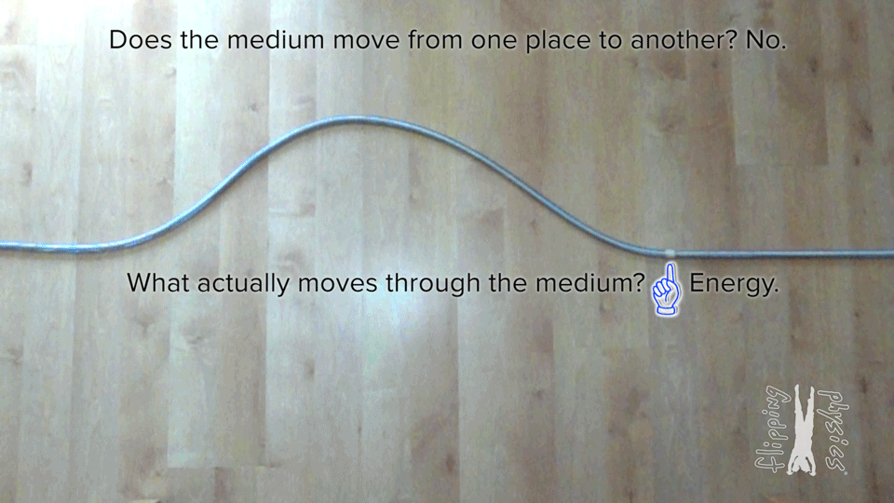
Κύματα

Slide 7
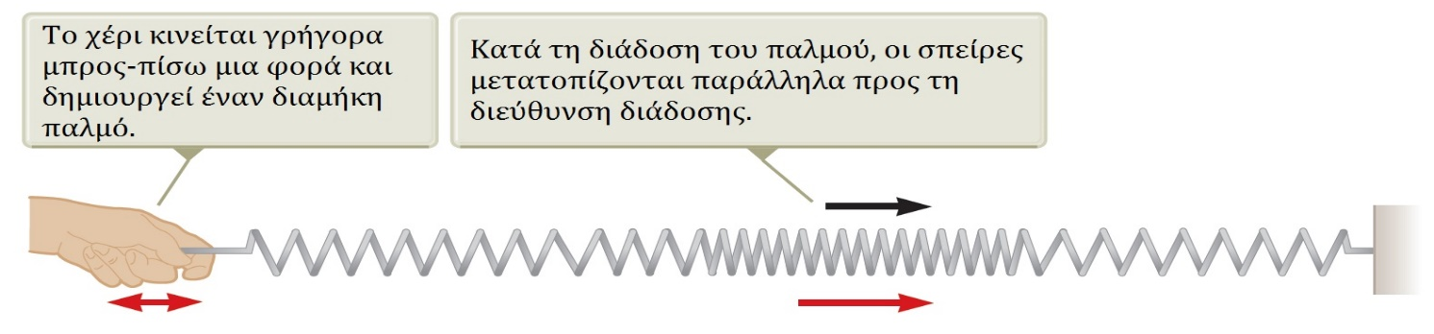
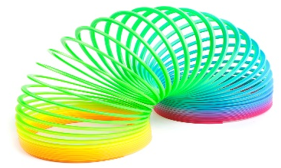
Κύματα
Προσέξτε την κίνηση των στοιχείων
του νήματος
  Είναι κάθετη προς τη διεύθυνση
  διάδοσης: Εγκάρσιο κύμα
Προσέξτε την αντίστοιχη του
ελατηρίου
  Είναι παράλληλη προς τη διεύ-
  θυνση διάδοσης: Διάμηκες κύμα

Slide 8
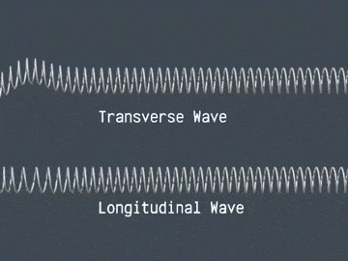
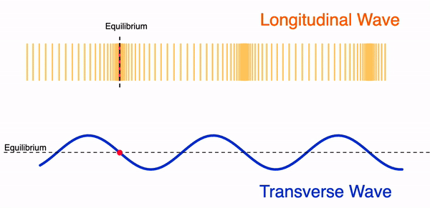
Κύματα
Εγκάρσιο κύμα
Διάμηκες κύμα
Περιοδικό διάμηκες κύμα
Περιοδικό εγκάρσιο κύμα

Slide 9
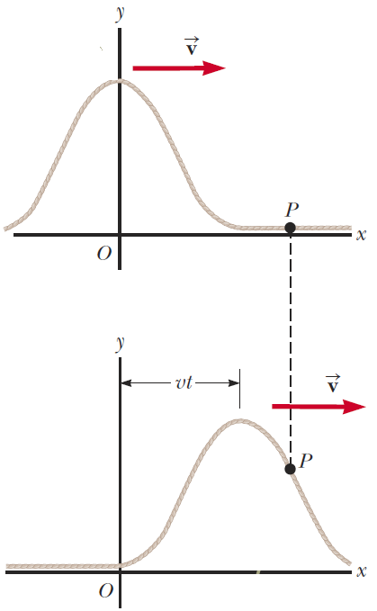
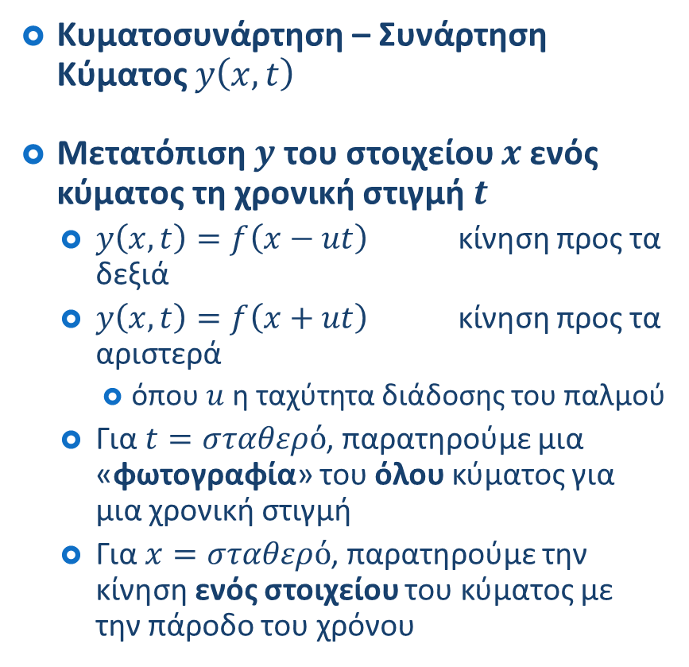
Κύματα
Κυματοσυνάρτηση – Συνάρτηση Κύματος $y\left(x,t\right)$
Μετατόπιση $y$του στοιχείου $x$ενός κύματος τη χρονική στιγμή $t$
  $y\left(x,t\right)=f\left(x−ut\right)$ κίνηση προς τα δεξιά
  $y\left(x,t\right)=f\left(x+ut\right)$ κίνηση προς τα αριστερά
    όπου $u$ η ταχύτητα διάδοσης του παλμού
  Για $t=σταθερό$, παρατηρούμε μια «φωτογραφία» του όλου κύματος για μια χρονική στιγμή
  Για $x=σταθερό$, παρατηρούμε την κίνηση ενός στοιχείου του κύματος με
  την πάροδο του χρόνου

Slide 10
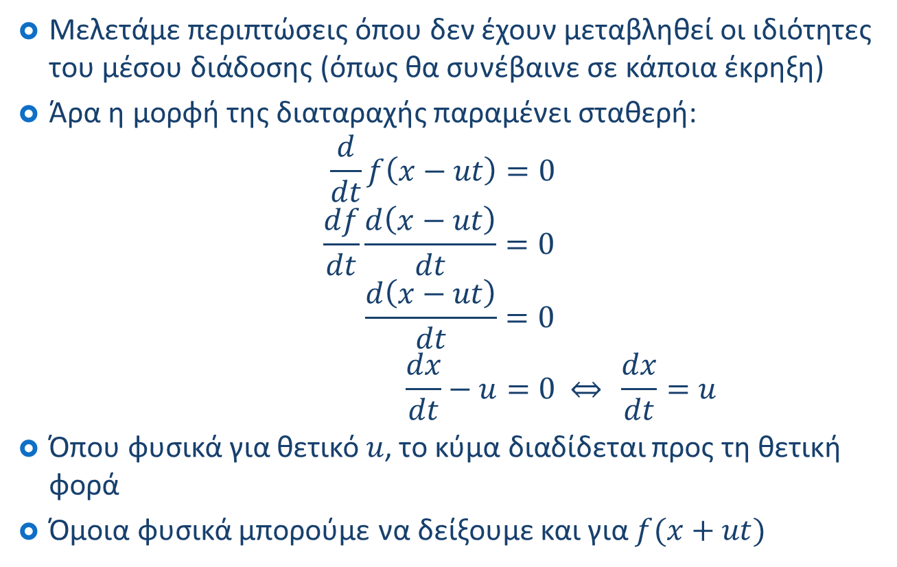
Κίνηση προς τα δεξιά
Μελετάμε περιπτώσεις όπου δεν έχουν μεταβληθεί οι ιδιότητες του μέσου διάδοσης (όπως θα συνέβαινε σε κάποια έκρηξη)
Άρα η μορφή της διαταραχής παραμένει σταθερή:
$$\frac{d}{dt}f\left(x−ut\right)=0 \\ \frac{df}{dt}\frac{d\left(x−ut\right)}{dt}=0 \\ \frac{d\left(x−ut\right)}{dt}=0$$
$$\frac{dx}{dt}−u=0 \overset{⇔}{ } \frac{dx}{dt}=u$$
Όπου φυσικά για θετικό $u$, το κύμα διαδίδεται προς τη θετική φορά
Όμοια φυσικά μπορούμε να δείξουμε και για $f(x+ut)$

Slide 11
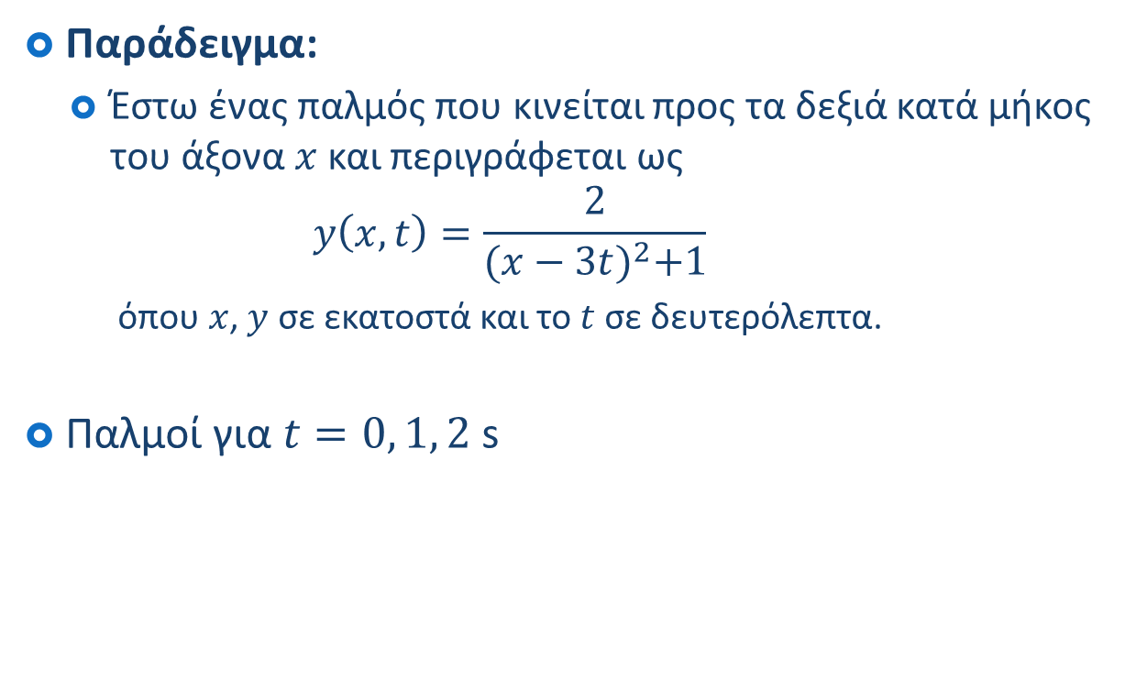
Κύματα
Παράδειγμα:
  Έστω ένας παλμός που κινείται προς τα δεξιά κατά μήκος του άξονα $x$ και περιγράφεται ως
  $y\left(x,t\right)=\frac{2}{{(x−3t)}^{2}+1}$
    όπου $x$, $y$ σε εκατοστά και το $t$ σε δευτερόλεπτα.
Παλμοί για $t=0, 1, 2$ s

Slide 12
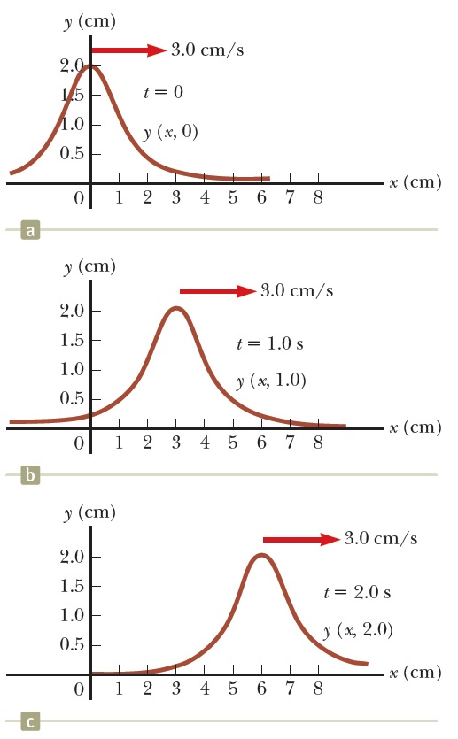
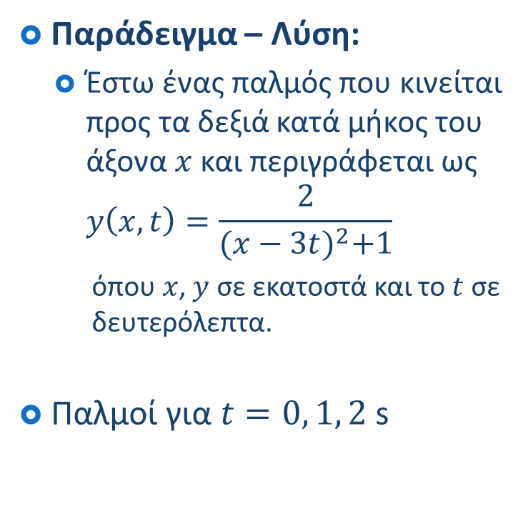
Κύματα
Παράδειγμα – Λύση:
  Έστω ένας παλμός που κινείται προς τα δεξιά κατά μήκος του άξονα $x$ και περιγράφεται ως
  $y\left(x,t\right)=\frac{2}{{(x−3t)}^{2}+1}$
    όπου $x$, $y$ σε εκατοστά και το $t$ σε δευτερόλεπτα.
Παλμοί για $t=0, 1, 2$ s

Slide 13
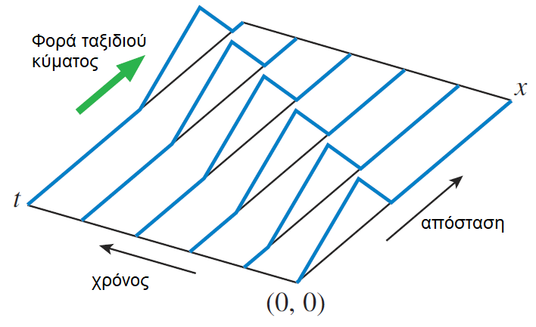
Κύματα

Slide 14
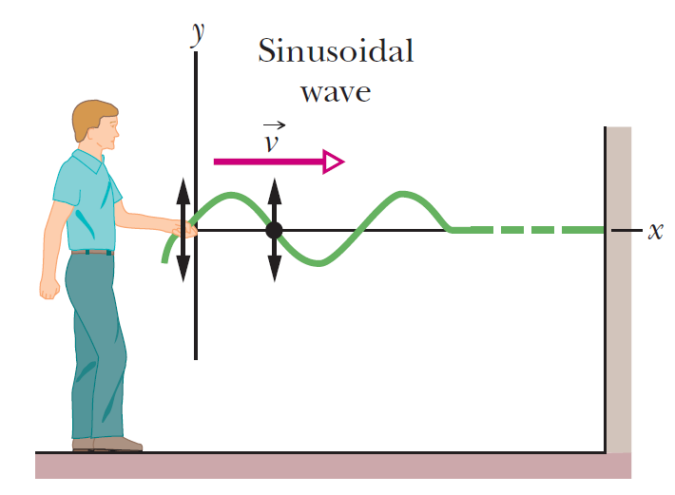
Κύματα
Ημιτονοειδή κύματα
Όταν ένα ημιτονοειδές κύμα δημιουργείται σε ένα μέσο διάδοσης, κάθε στοιχείο του μέσου διάδοσης εκτελεί απλή αρμονική ταλάντωση!

Slide 15
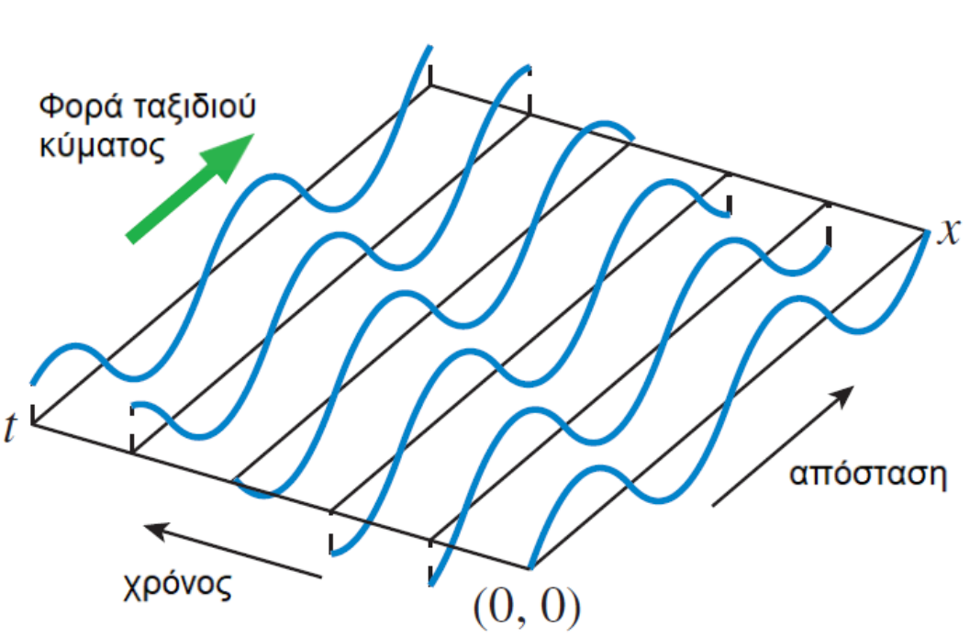
Κύματα
Ημιτονοειδή κύματα
min
min
max
max

Slide 16
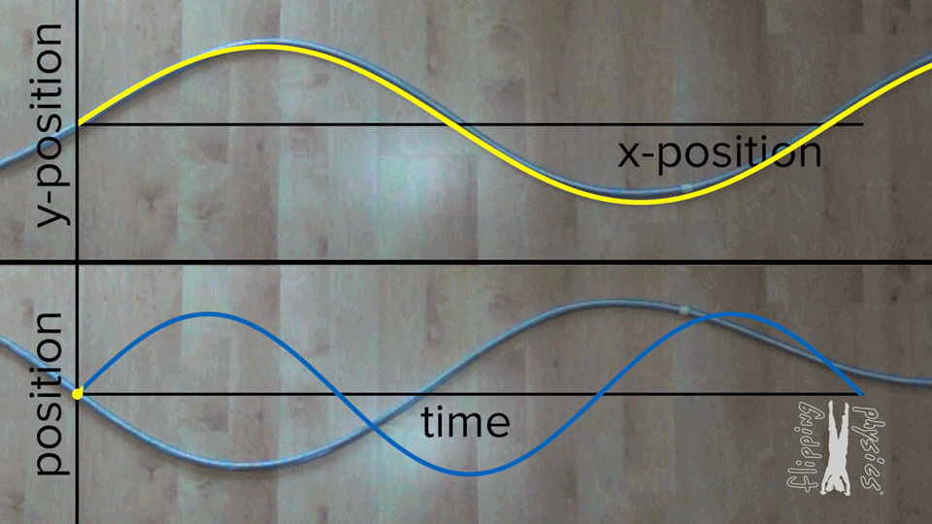




Κύματα
$t$ σταθερό:
βλέπουμε όλα τα στοιχεία
για αυτό το $t$
Ημιτονοειδή κύματα
$$y(x,t_{0})$$
$$y(x_{0},t)$$
$x$ σταθερό:
βλέπουμε ένα στοιχείο
για κάθε$t$

Slide 17
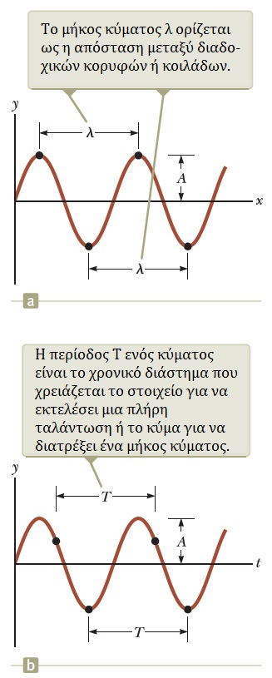
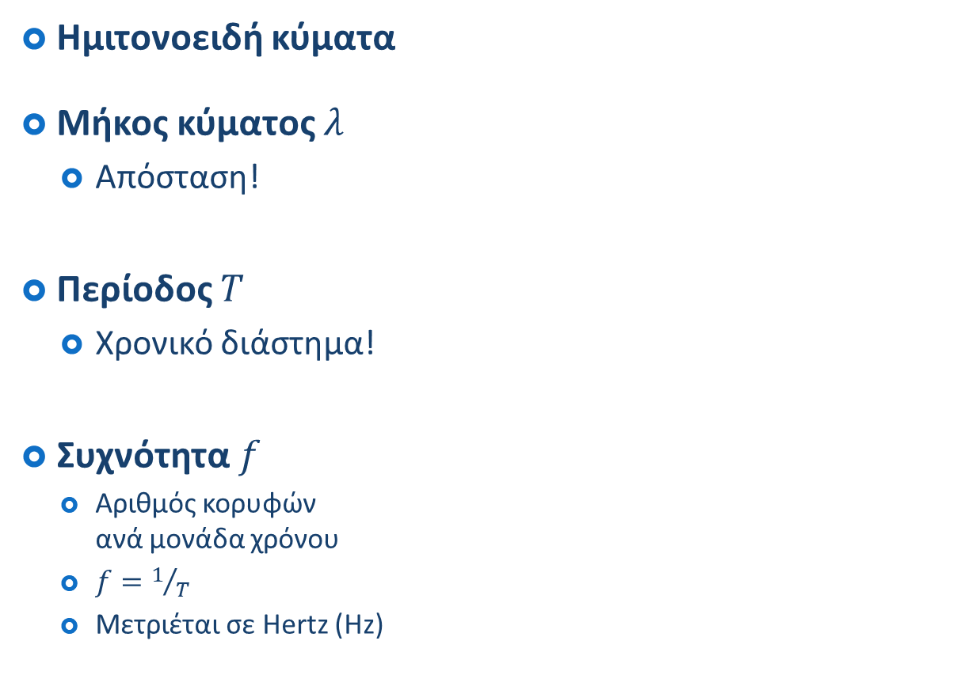
Κύματα
Ημιτονοειδή κύματα
Μήκος κύματος $λ$
  Απόσταση!
Περίοδος $T$
  Χρονικό διάστημα!
Συχνότητα $f$
  Αριθμός κορυφών
  ανά μονάδα χρόνου
  $f=1/T$
  Μετριέται σε Hertz (Hz)

Slide 18
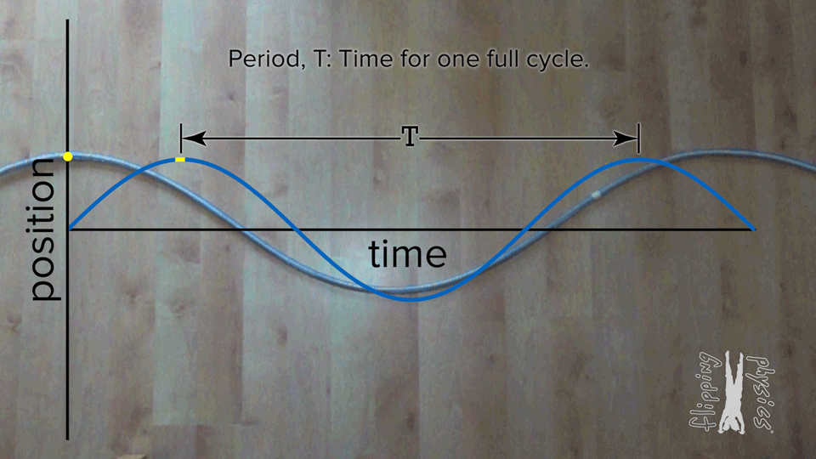
Κύματα
Ημιτονοειδή κύματα

Slide 19
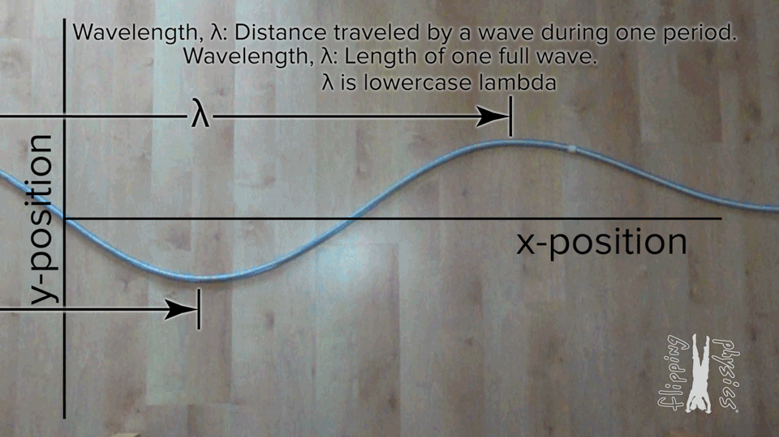
Κύματα
Ημιτονοειδή κύματα

Slide 20
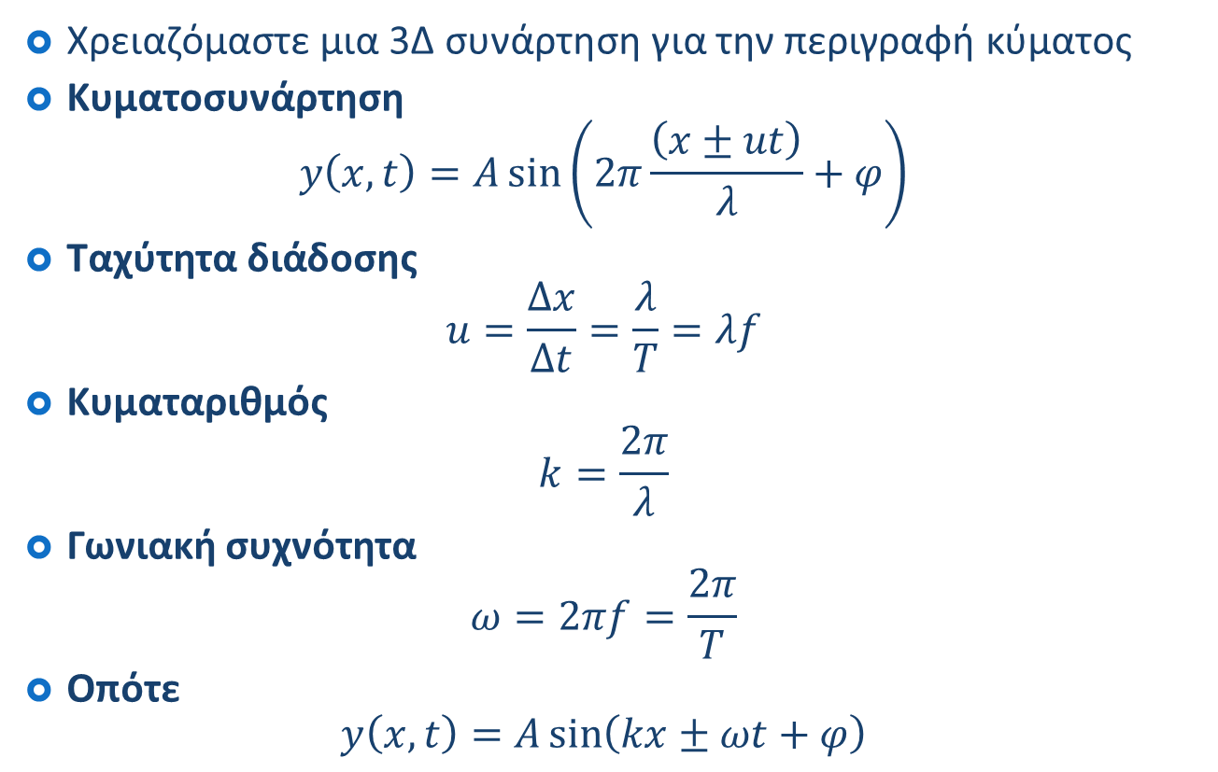
Κύματα
Χρειαζόμαστε μια 3Δ συνάρτηση για την περιγραφή κύματος
Κυματοσυνάρτηση
$y\left(x,t\right)=A\sin\left(2π\frac{\left(x±ut\right)}{λ}+φ\right)$
Ταχύτητα διάδοσης
$u=\frac{Δx}{Δt}=\frac{λ}{Τ}=λf$
Κυματαριθμός
$k=\frac{2π}{λ}$
Γωνιακή συχνότητα
$ω=2πf=\frac{2π}{Τ}$
Οπότε
$y\left(x,t\right)=A\sin\left(kx±ωt+φ\right)$

Slide 21
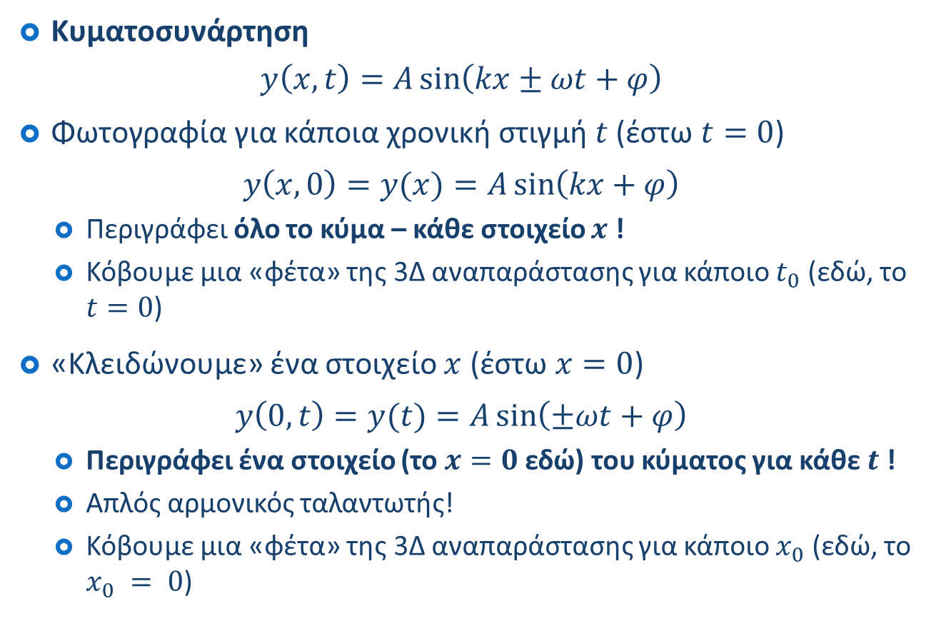
Κύματα
Κυματοσυνάρτηση
$$y\left(x,t\right)=A\sin\left(kx±ωt+φ\right)$$
Φωτογραφία για κάποια χρονική στιγμή $t$ (έστω $t=0$)
$$y\left(x,0\right)=y(x)=A\sin\left(kx+φ\right)$$
  Περιγράφει όλο το κύμα – κάθε στοιχείο $x$ !
  Κόβουμε μια «φέτα» της 3Δ αναπαράστασης για κάποιο $t_{0}$ (εδώ, το $t=0$)
«Κλειδώνουμε» ένα στοιχείο $x$ (έστω $x=0$)
$$y\left(0,t\right)=y(t)=A\sin\left(±ωt+φ\right)$$
  Περιγράφει ένα στοιχείο (το $x=0$ εδώ) του κύματος για κάθε $t$ !
  Απλός αρμονικός ταλαντωτής!
  Κόβουμε μια «φέτα» της 3Δ αναπαράστασης για κάποιο $x_{0}$ (εδώ, το $x_{0} = 0$)

Slide 22
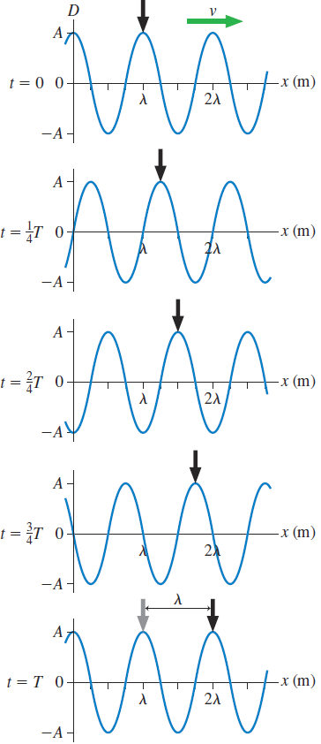

Κύματα
Ταχύτητα διάδοσης
$$u=\frac{Δx}{Δt}=\frac{λ}{Τ}=λf$$
Το μήκος κύματος αποτελεί «συνέπεια» ενός κύματος συχνότητας $f$ που ταξιδεύει σε μέσο στο οποίο η ταχύτητα του κύματος ισούται με $u$

Slide 23
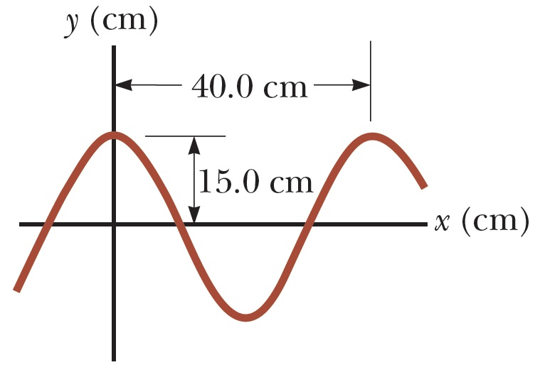
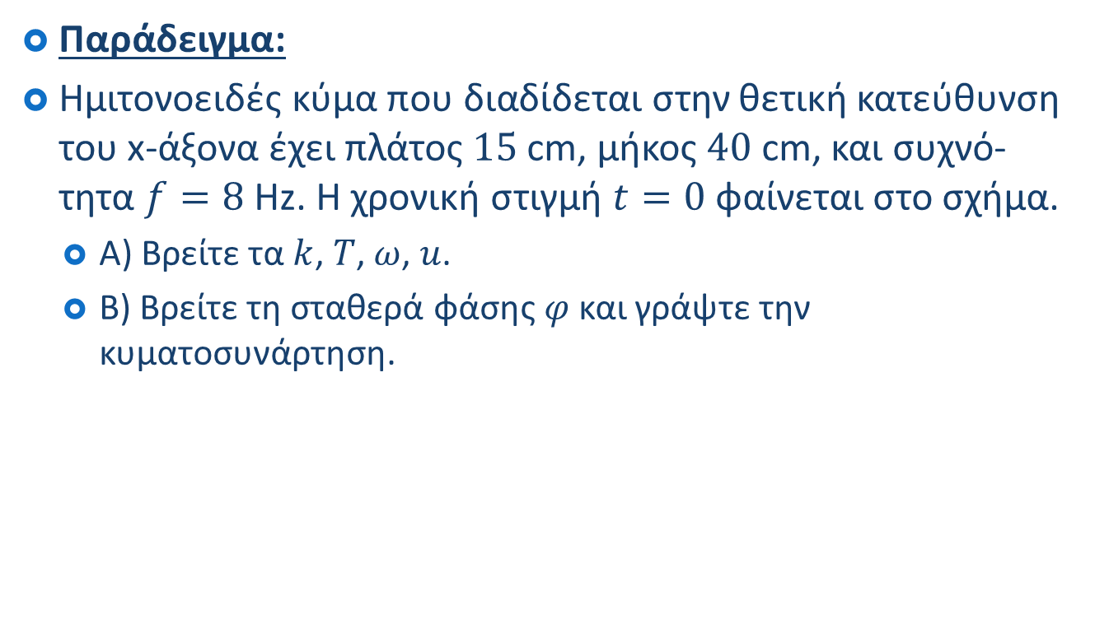
Κύματα
Παράδειγμα:
Ημιτονοειδές κύμα που διαδίδεται στην θετική κατεύθυνση του x-άξονα έχει πλάτος $15$ cm, μήκος $40$ cm, και συχνό-τητα $f=8$ Hz. Η χρονική στιγμή $t=0$ φαίνεται στο σχήμα.
  Α) Βρείτε τα $k$, $Τ$, $ω$, $u$.
  B) Βρείτε τη σταθερά φάσης $φ$ και γράψτε την κυματοσυνάρτηση.

Slide 24

Κύματα
Παράδειγμα – Λύση:
  Ημιτονοειδές κύμα που διαδίδεται στην θετική κατεύθυνση του x-άξονα έχει πλάτος 15 cm, μήκος 40 cm, και συχνότητα 8 Hz. Η χρονική στιγμή $t=0$ φαίνεται στο σχήμα.
    Α) Βρείτε τα $k$, $Τ$, $ω$, $u$.

Slide 25

Κύματα
Παράδειγμα – Λύση:
  Ημιτονοειδές κύμα που διαδίδεται στην θετική κατεύθυνση του x-άξονα έχει πλάτος 15 cm, μήκος 40 cm, και συχνότητα 8 Hz. Η χρονική στιγμή $t=0$ φαίνεται στο σχήμα.
    B) Βρείτε τη σταθερά φάσης $φ$και γράψτε την κυματοσυνάρτηση.

Slide 26
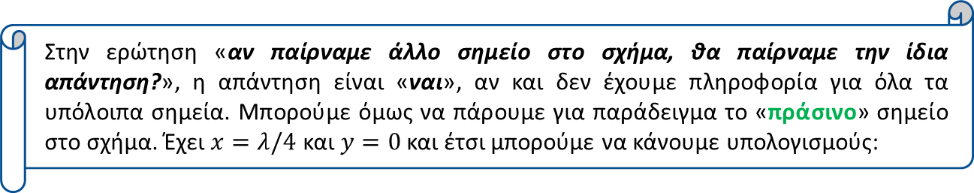

Κύματα
$2π=kλ$
$\sin\left(x+\frac{π}{2}\right)=\cos{(x)}$
Παράδειγμα – Λύση:
Στην ερώτηση «αν παίρναμε άλλο σημείο στο σχήμα, θα παίρναμε την ίδια απάντηση?», η απάντηση είναι «ναι», αν και δεν έχουμε πληροφορία για όλα τα υπόλοιπα σημεία. Μπορούμε όμως να πάρουμε για παράδειγμα το «πράσινο» σημείο στο σχήμα. Έχει $x=λ/4$ και $y=0$ και έτσι μπορούμε να κάνουμε υπολογισμούς:
Homework!
Κάντε το και συζητήστε με το διδάσκοντα αν αντιμετωπίσατε προβλήματα.

Slide 27
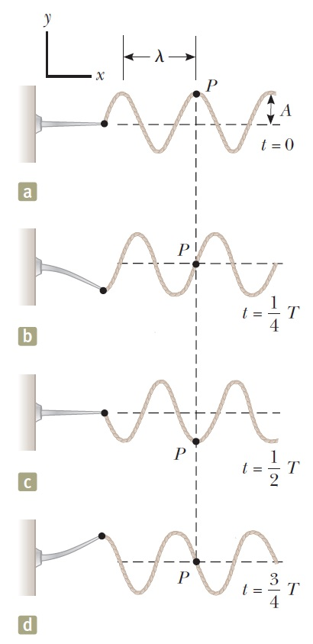
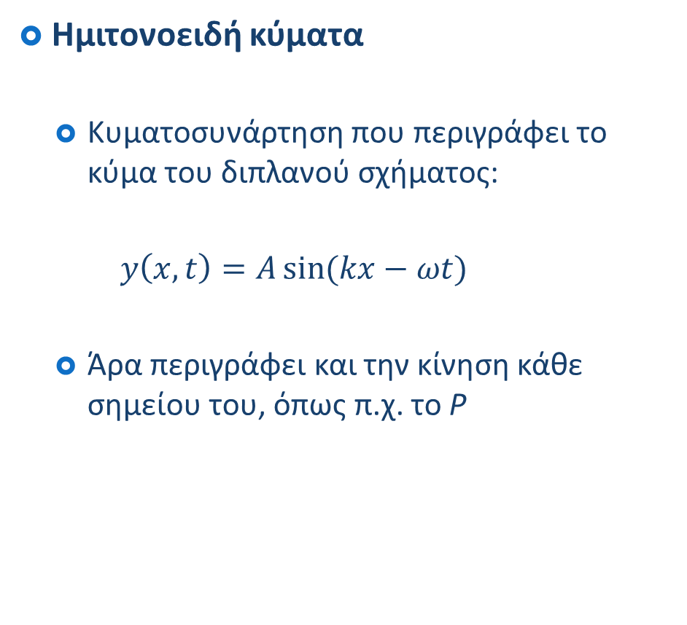
Κύματα
Ημιτονοειδή κύματα
  Κυματοσυνάρτηση που περιγράφει το
  κύμα του διπλανού σχήματος:
  $y\left(x,t\right)=A\sin{(kx−ωt)}$
  Άρα περιγράφει και την κίνηση κάθε
  σημείου του, όπως π.χ. το P

Slide 28
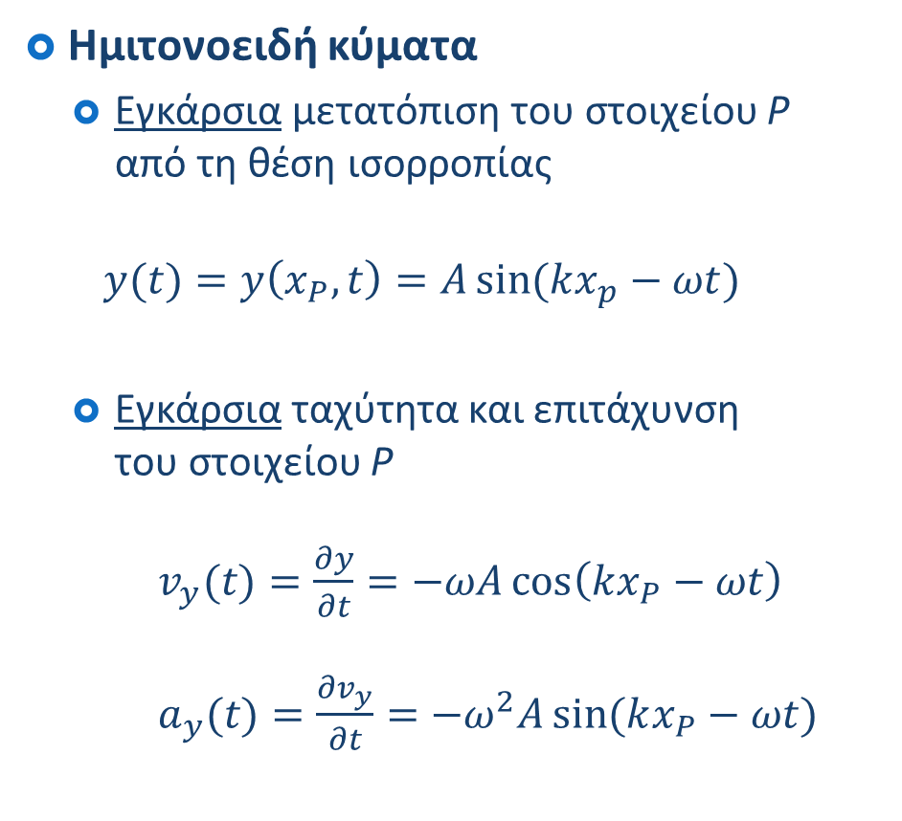
Κύματα
Ημιτονοειδή κύματα
  Εγκάρσια μετατόπιση του στοιχείου P
  από τη θέση ισορροπίας
  $$y(t)=y\left(x_{P},t\right)=A\sin{(kx_{p}−ωt)}$$
  Εγκάρσια ταχύτητα και επιτάχυνση
  του στοιχείου P
  $v_{y}(t)=\frac{∂y}{∂t}=−ωA\cos\left(kx_{P}−ωt\right)$
  $a_{y}(t)=\frac{∂v_{y}}{∂t}=−ω^{2}A\sin{(kx_{P}−ωt)}$

Slide 29
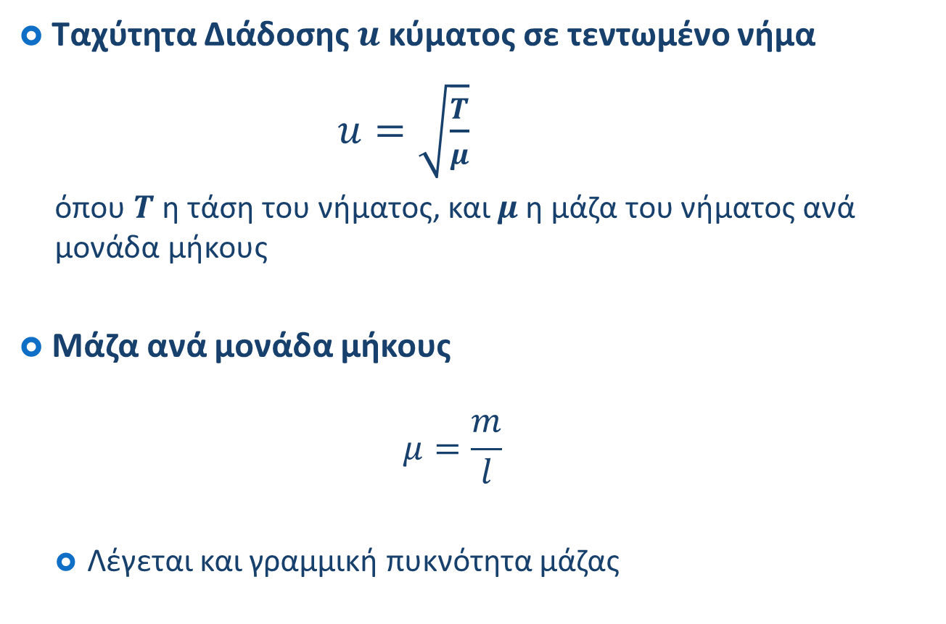
Κύματα
Ταχύτητα Διάδοσης $u$κύματος σε τεντωμένο νήμα
$u=\sqrt{\frac{T}{μ}}$
  όπου $T$ η τάση του νήματος, και $μ$ η μάζα του νήματος ανά μονάδα μήκους
Μάζα ανά μονάδα μήκους
$μ=\frac{m}{l}$
  Λέγεται και γραμμική πυκνότητα μάζας

Slide 30
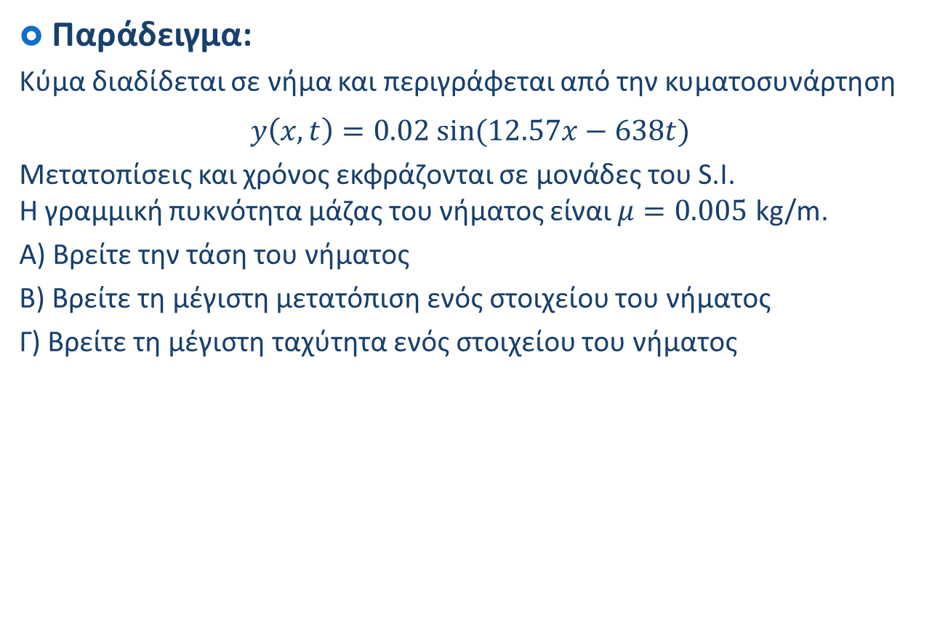
Κύματα
Παράδειγμα:
Κύμα διαδίδεται σε νήμα και περιγράφεται από την κυματοσυνάρτηση
$$y\left(x,t\right)=0.02 sin⁡(12.57x−638t)$$
Μετατοπίσεις και χρόνος εκφράζονται σε μονάδες του S.I.
Η γραμμική πυκνότητα μάζας του νήματος είναι $μ=0.005$ kg/m.
Α) Βρείτε την τάση του νήματος
Β) Βρείτε τη μέγιστη μετατόπιση ενός στοιχείου του νήματος
Γ) Βρείτε τη μέγιστη ταχύτητα ενός στοιχείου του νήματος

Slide 31

Κύματα
Παράδειγμα – Λύση:
$$y\left(x,t\right)=0.02 sin⁡(12.57x−638t)$$
$μ=0.005$ kg/m.
Α) Βρείτε την τάση του νήματος
Β) Βρείτε τη μέγιστη μετατόπιση ενός στοιχείου του νήματος
Γ) Βρείτε τη μέγιστη ταχύτητα ενός στοιχείου του νήματος

Slide 32
Κύματα
Παράδειγμα – Λύση:
$$y\left(x,t\right)=0.02 sin⁡(12.57x−638t)$$
$μ=0.005$ kg/m.
Α) Βρείτε την τάση του νήματος
Β) Βρείτε τη μέγιστη μετατόπιση ενός στοιχείου του νήματος
Γ) Βρείτε τη μέγιστη ταχύτητα ενός στοιχείου του νήματος

Slide 33
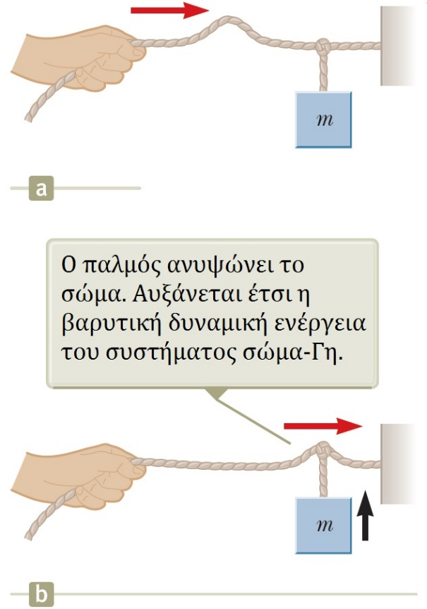
Κύματα
Μεταφορά ενέργειας σε νήμα
  Είπαμε (και είδαμε) ότι στα μηχανικά κύματα μεταφέρεται ενέργεια
  Που πηγαίνει αυτή η ενέργεια;
  Παράδειγμα:
    Έστω το {σώμα, Γη} ως μη απομονωμένο
    σύστημα
    Ενέργεια λόγω έργου (χέρι)
      Εξωτερική στο σύστημα
    Διάδοση παλμού κατά μήκος του νήματος
    Ανύψωση σώματος
      Μεταβολή δυναμικής ενέργειας
      συστήματος {Γη, σώμα}

Slide 34
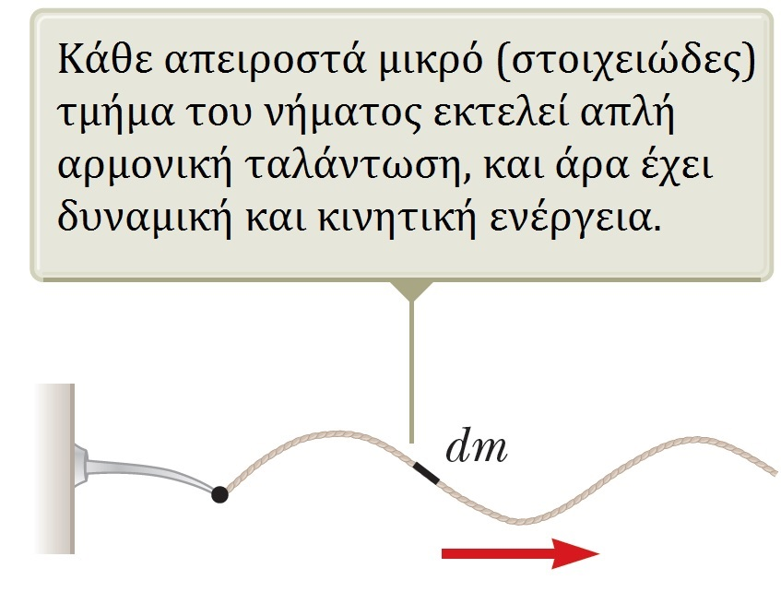
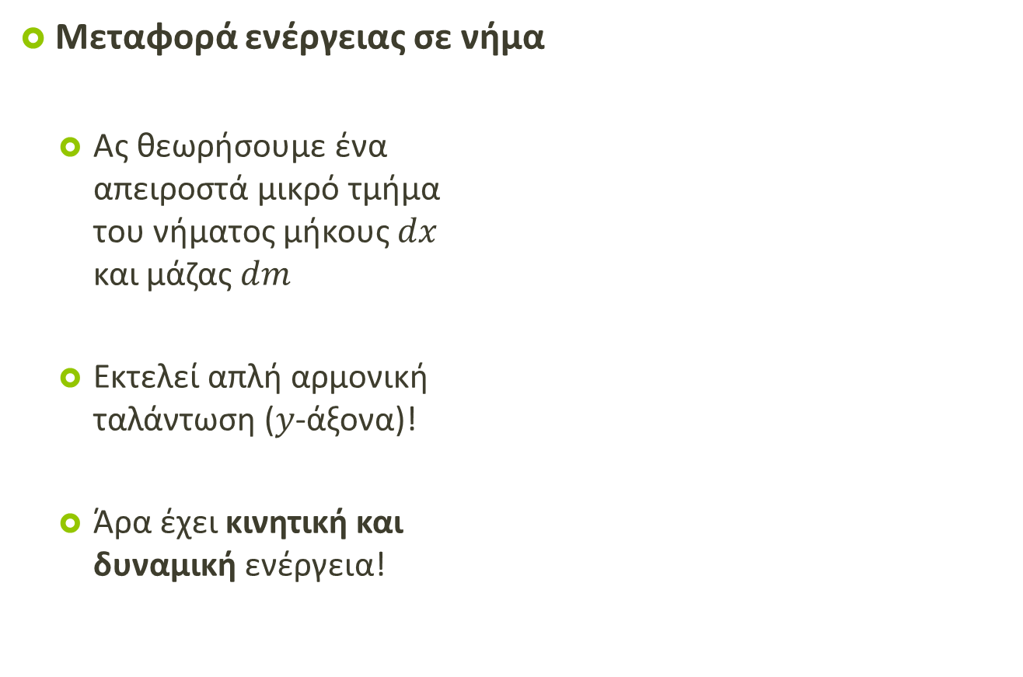
Κύματα
Μεταφορά ενέργειας σε νήμα
  Ας θεωρήσουμε ένα
  απειροστά μικρό τμήμα
  του νήματος μήκους $dx$
  και μάζας $dm$
  Εκτελεί απλή αρμονική
  ταλάντωση ($y$-άξονα)!
  Άρα έχει κινητική και
  δυναμική ενέργεια!

Slide 35

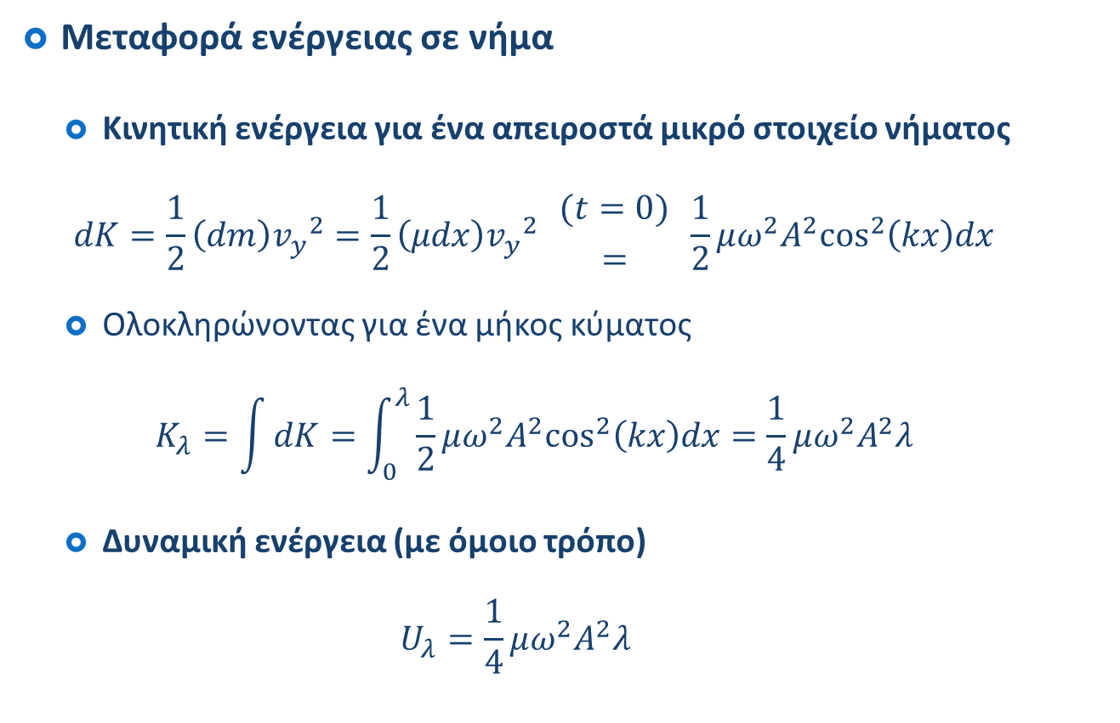
Κύματα
$$μ=\frac{m}{l}=\frac{dm}{dx}$$
Μεταφορά ενέργειας σε νήμα
  Κινητική ενέργεια για ένα απειροστά μικρό στοιχείο νήματος
  $$dK=\frac{1}{2}\left(dm\right){v_{y}}^{2}=\frac{1}{2}\left(μdx\right){v_{y}}^{2} {(t=0) \atop =} \frac{1}{2}μω^{2}A^{2}\cos^{2}\left(kx\right)dx$$
  Ολοκληρώνοντας για ένα μήκος κύματος
  $$K_{λ}=\int{dK}=\int_{0}^{λ}{\frac{1}{2}μω^{2}A^{2}\cos^{2}\left(kx\right)dx}=\frac{1}{4}μω^{2}Α^{2}λ$$
  Δυναμική ενέργεια (με όμοιο τρόπο)
  $U_{λ}=\frac{1}{4}μω^{2}Α^{2}λ$

Slide 36
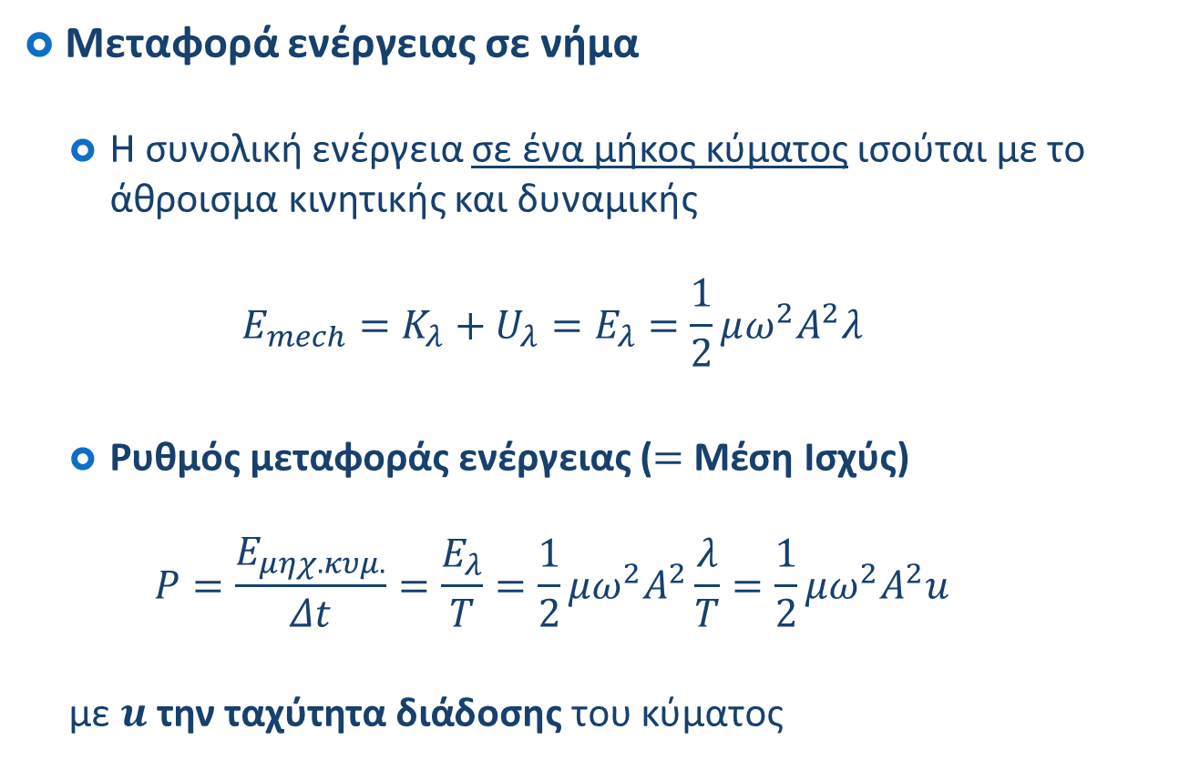
Κύματα
Μεταφορά ενέργειας σε νήμα
  Η συνολική ενέργεια σε ένα μήκος κύματος ισούται με το άθροισμα κινητικής και δυναμικής
  $E_{mech}=K_{λ}+U_{λ}=Ε_{λ}=\frac{1}{2}μω^{2}Α^{2}λ$
  Ρυθμός μεταφοράς ενέργειας ($=$ Μέση Ισχύς)
  $P=\frac{E_{μηχ.κυμ.}}{Δt}=\frac{E_{λ}}{T}=\frac{1}{2}μω^{2}Α^{2}\frac{λ}{T}=\frac{1}{2}μω^{2}Α^{2}u$
  με $u$ την ταχύτητα διάδοσης του κύματος

Slide 37
Τέλος Διάλεξης

